Slide 1
ЭНДОКРИННАЯ СИСТЕМА

Slide 2
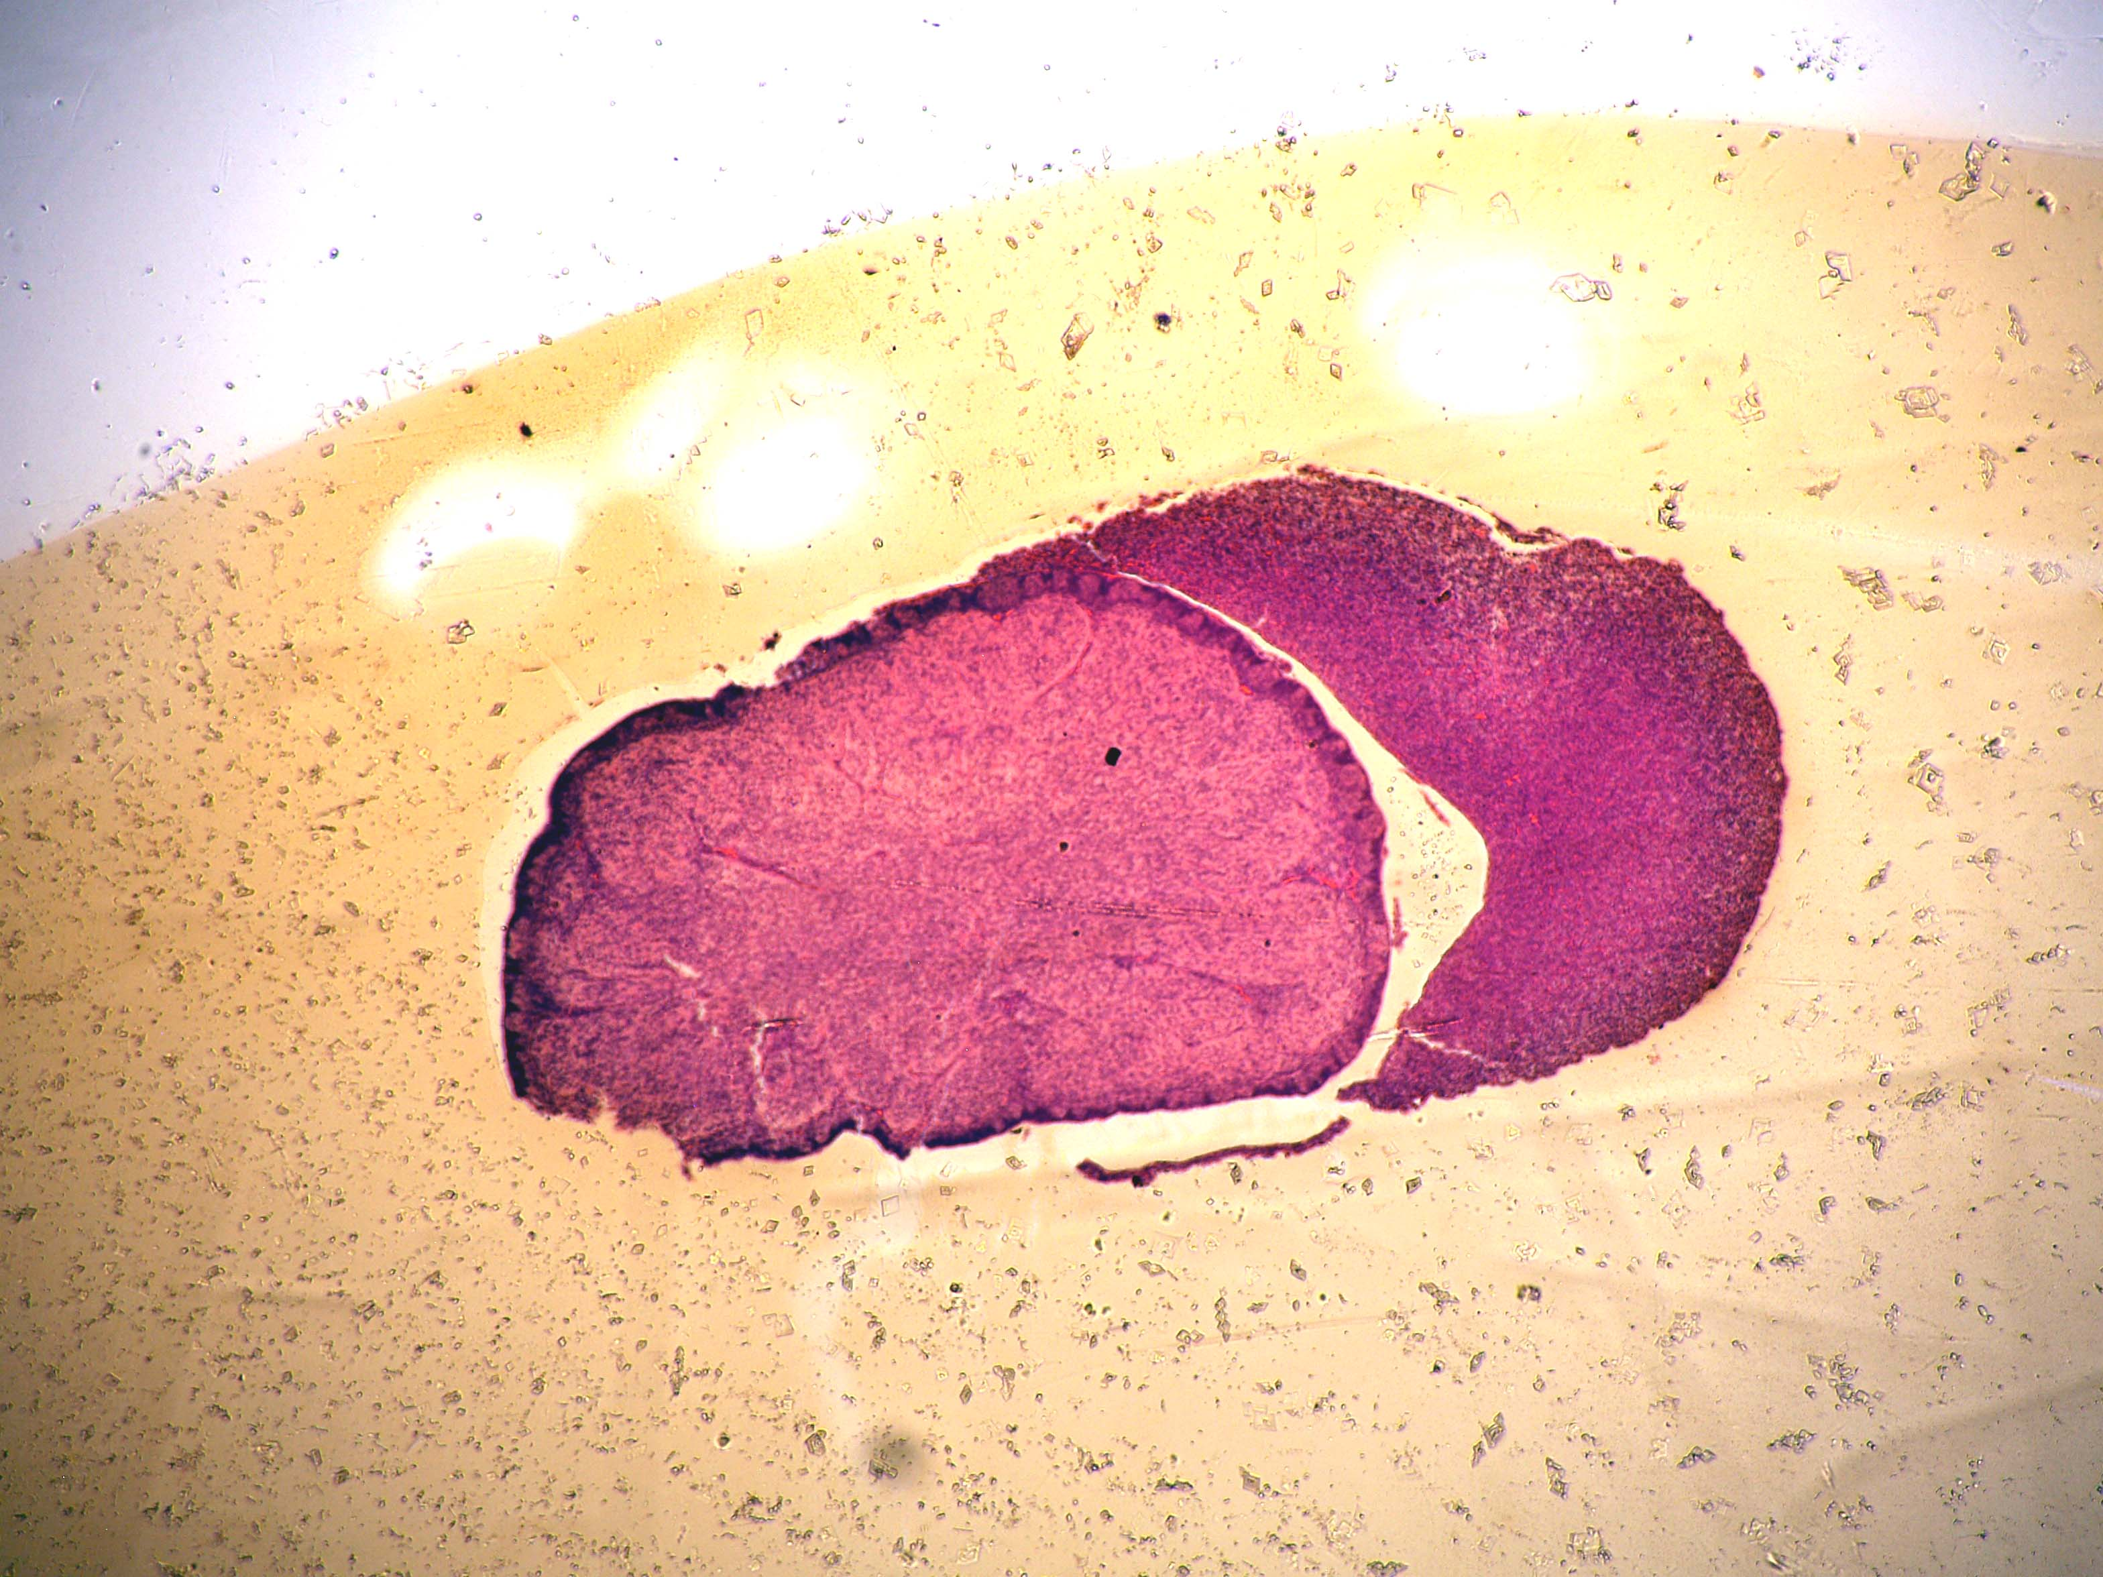
ПРЕПАРАТ № 65. ГИПОФИЗ КОШКИ. Окр. Г+Э.
Задняя доля,
нейрогипофиз
Передняя доля, аденогипофиз
Промежуточная доля

Slide 3
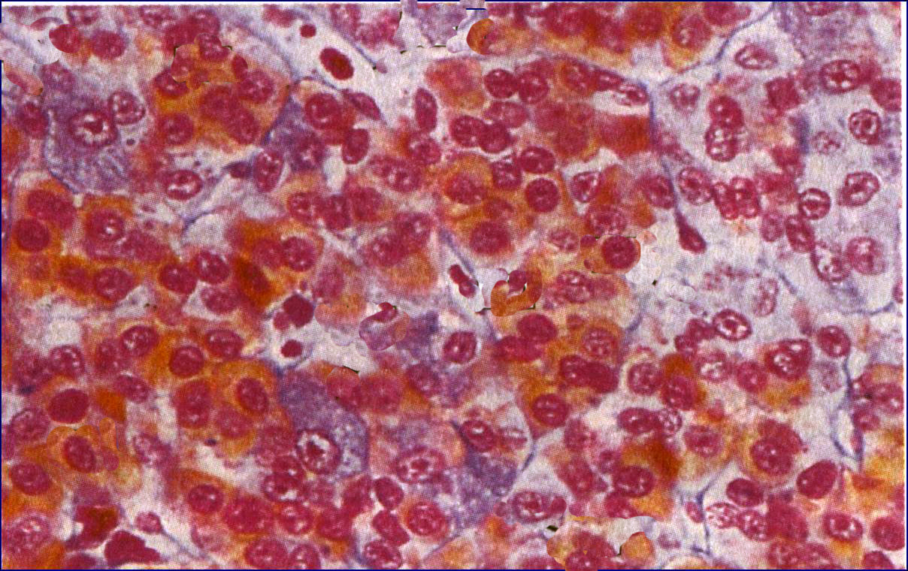
Хромофобные аденоциты
Ацидофильные аденоциты
Базофильные аденоциты

Slide 4
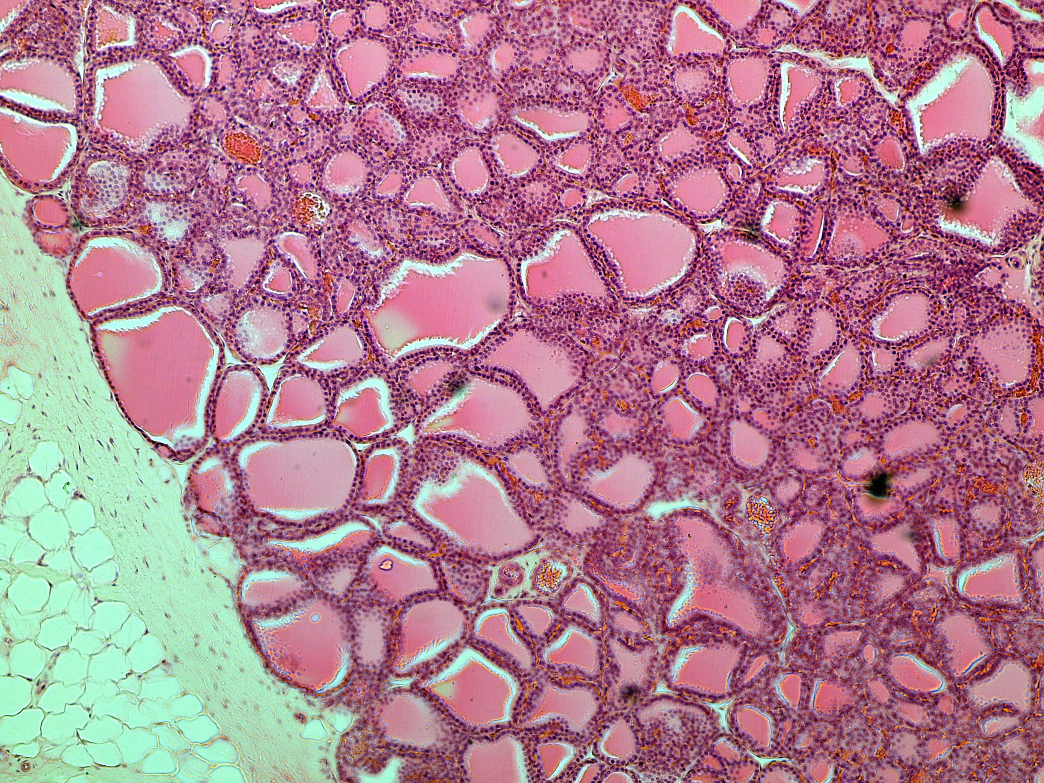
ПРЕПАРАТ № 64. ЩИТОВИДНАЯ ЖЕЛЕЗА КРОЛИКА
Окр. Г+Э.

Slide 5
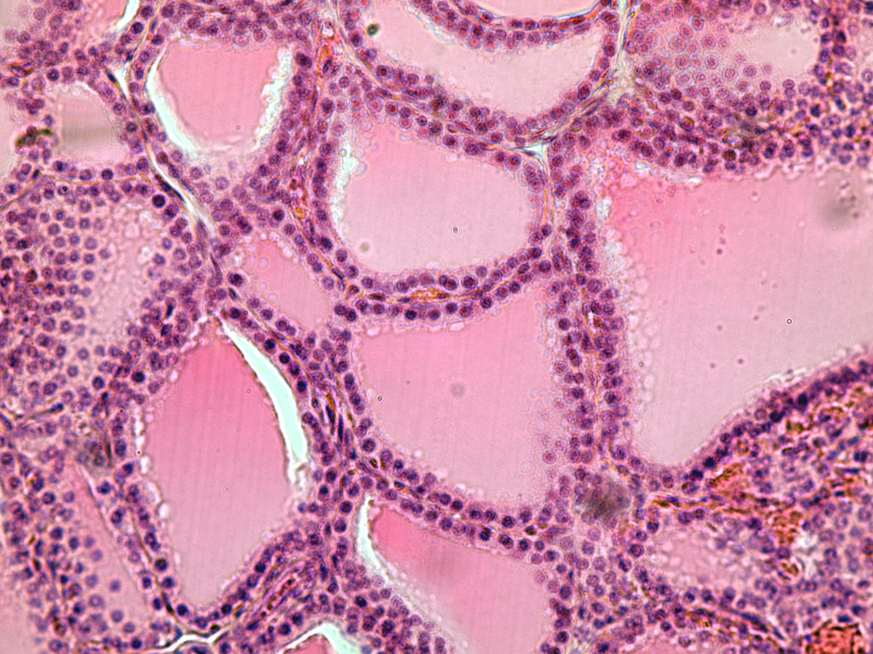
Фолликул из клеток тироцитов
Резорбционные вакуоли в коллоиде

Slide 6
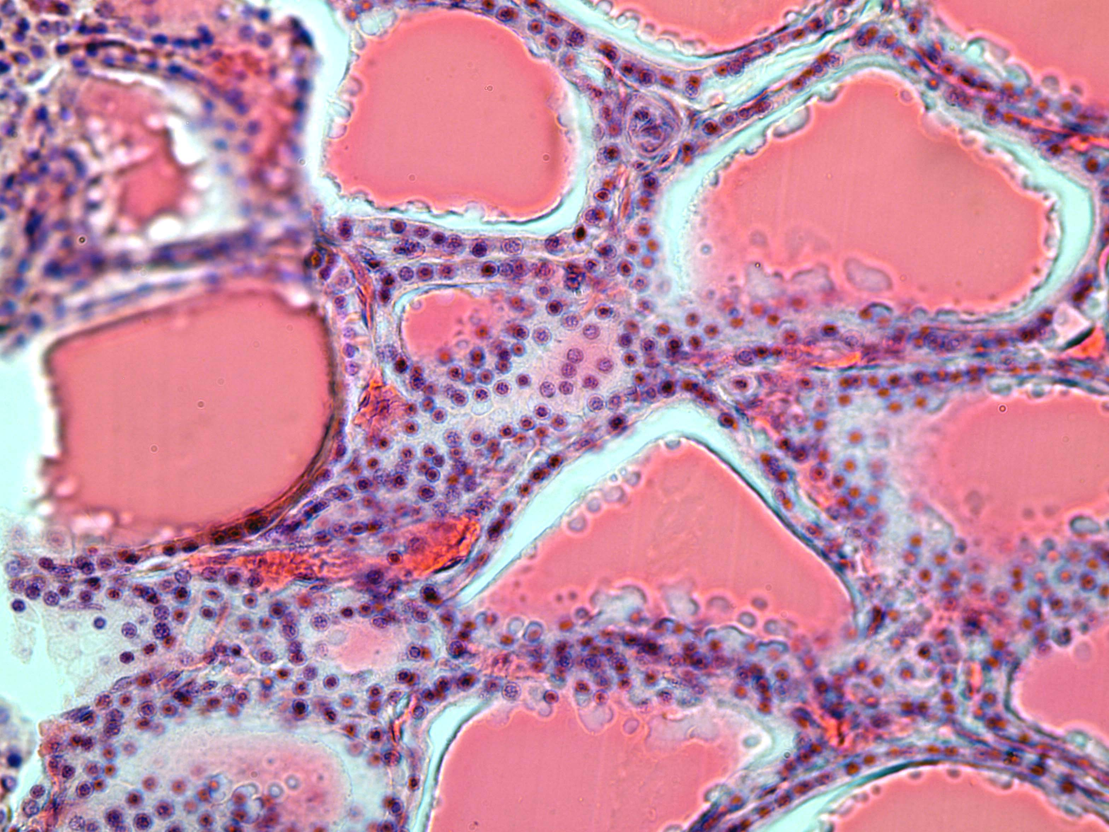
парафолликулярные кальцитониноциты
(С-клетки)

Slide 7
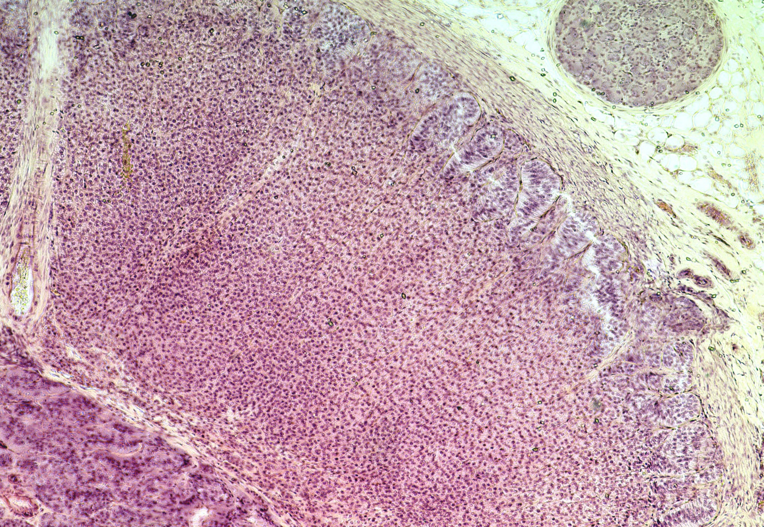
ПРЕПАРАТ № 66. НАДПОЧЕЧНИК СОБАКИ. Окр. Г+Э
1 Клубочковая
зона
2
Пучковая зона
3
Сетчатая зона
4 Мозговое вещество

